Slide 1
ЗВІТ ДИРЕКТОРА
ЗАКЛАДУ
ЗАГАЛЬНОЇ СЕРЕДНЬОЇ ОСВІТИ
І-ІІ СТУПЕНІВ села МУРОВАНЕ
ТУРІЙ ВІРИ ГЕННАДІЇВНИ
ПЕРЕД ПЕДАГОГІЧНИМ КОЛЕКТИВОМ
ТА ГРОМАДСЬКІСТЮ
ЗА 2021/2022 НАВЧАЛЬНИЙ РІК

Slide 2
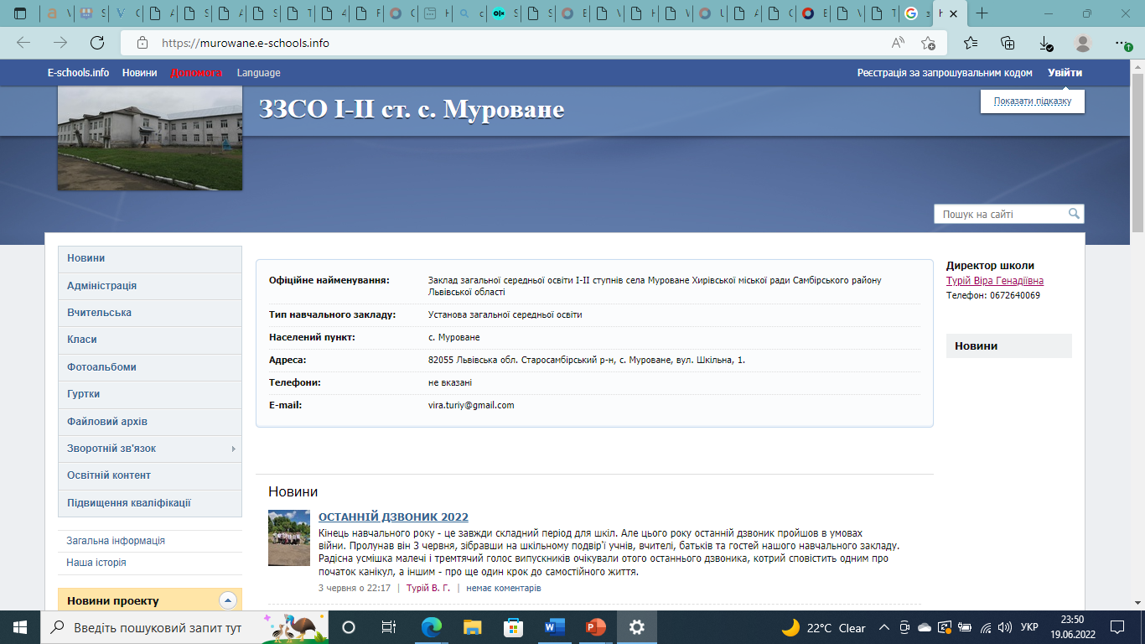
У школі створений сайт закладу, де висвітлюються важливі питання організації освітнього простору

Slide 3



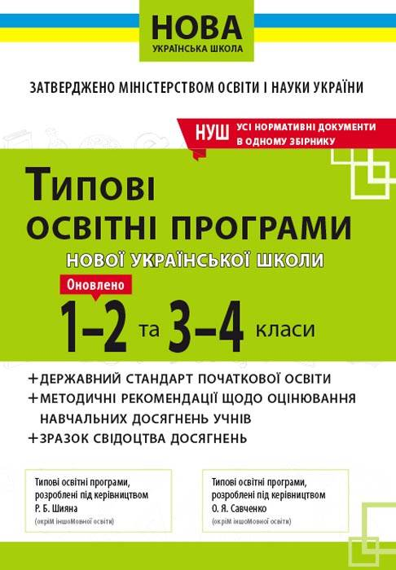
«Перезавантаження» освіти:

Slide 4
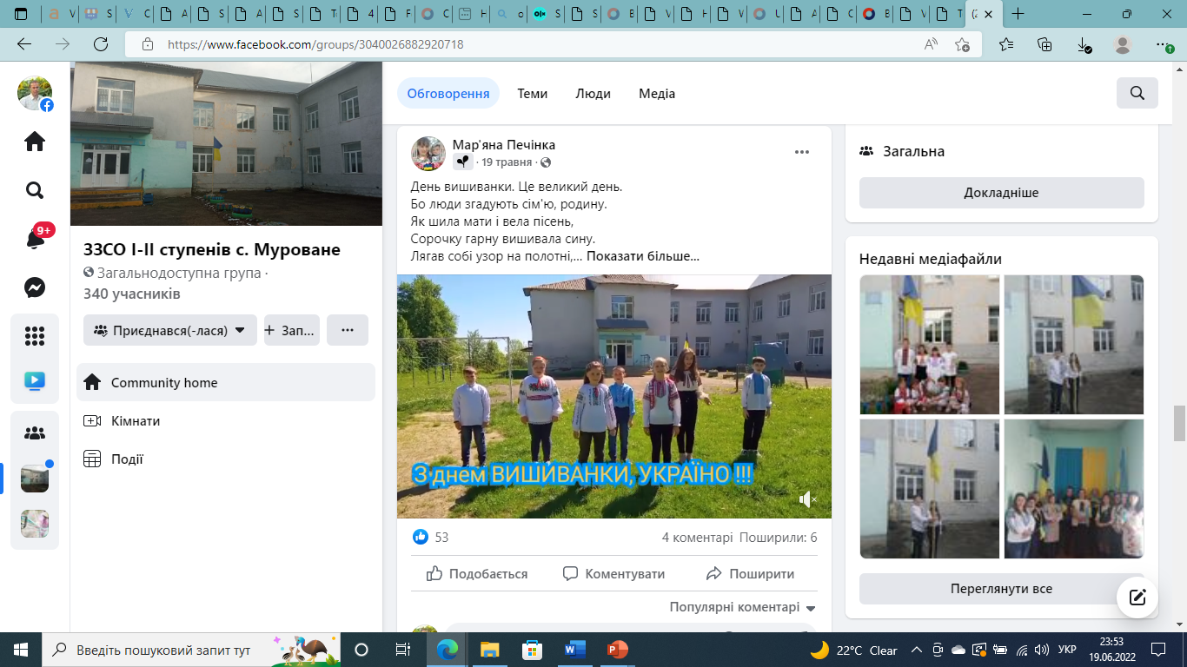
А також сторінка у Facebook

Slide 5

1-4 класи
(30 учнів)
9 класів
5-9 класи
(43 учнів)
Разом
(73 учні)

Slide 6
Очікувана мережа у ЗЗСОІ-ІІ ст. с. Муроване на 2022-2025 рр.
Рік | 2022 | 2023 | 2024 | 2025
Кількість дітей | 10 | 7 | 8 | 6

Slide 7
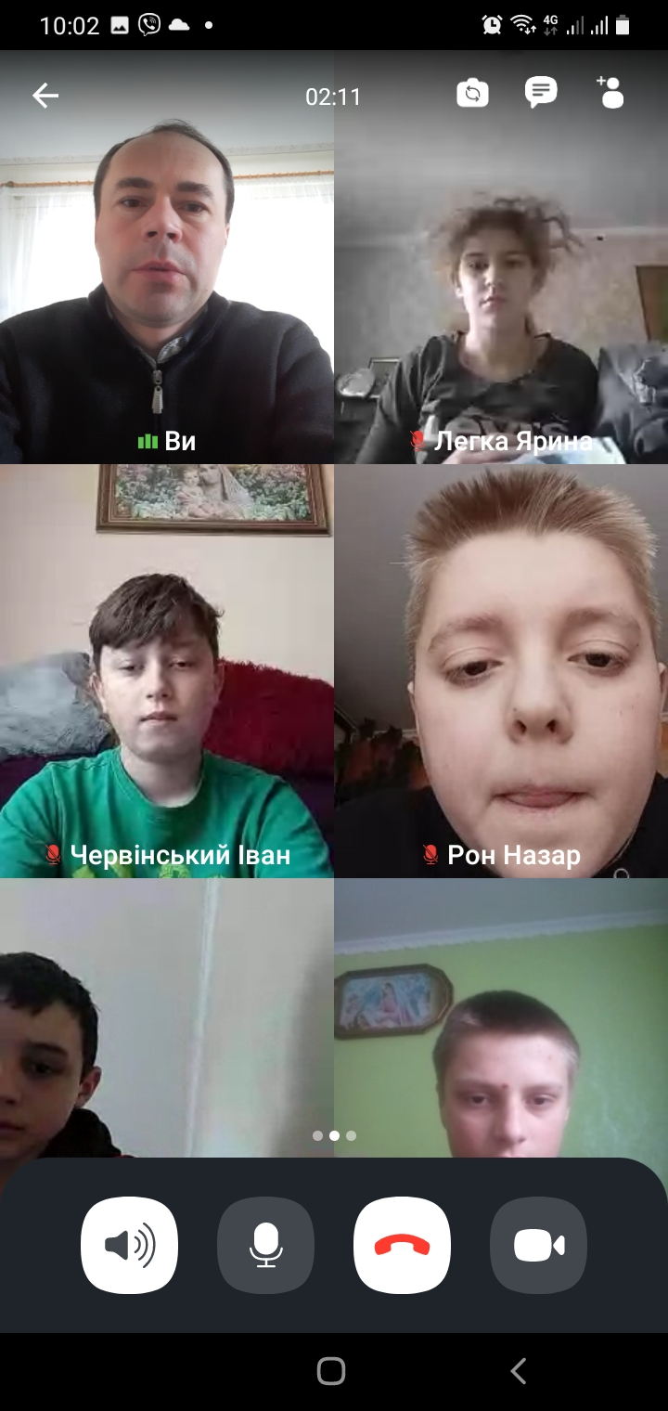
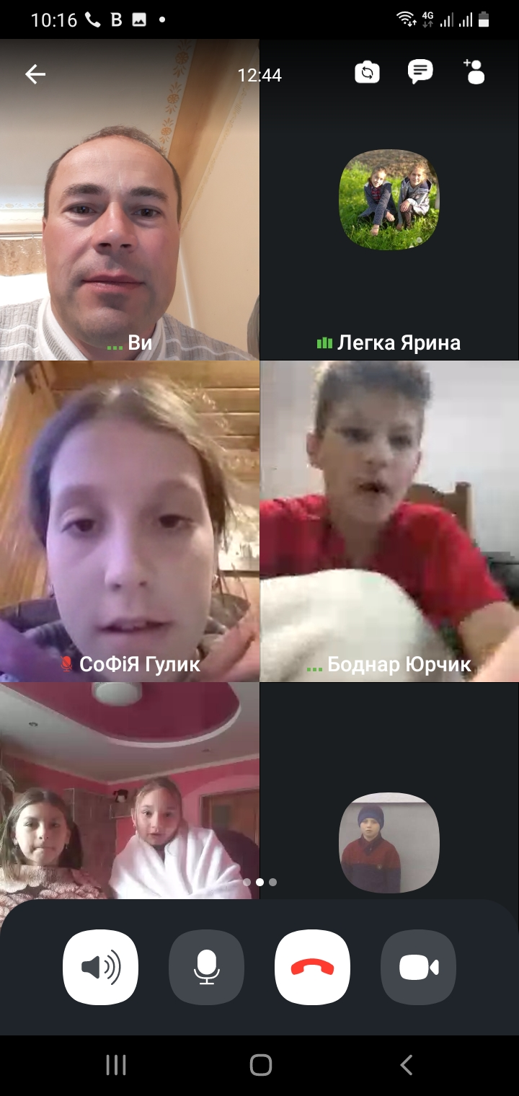
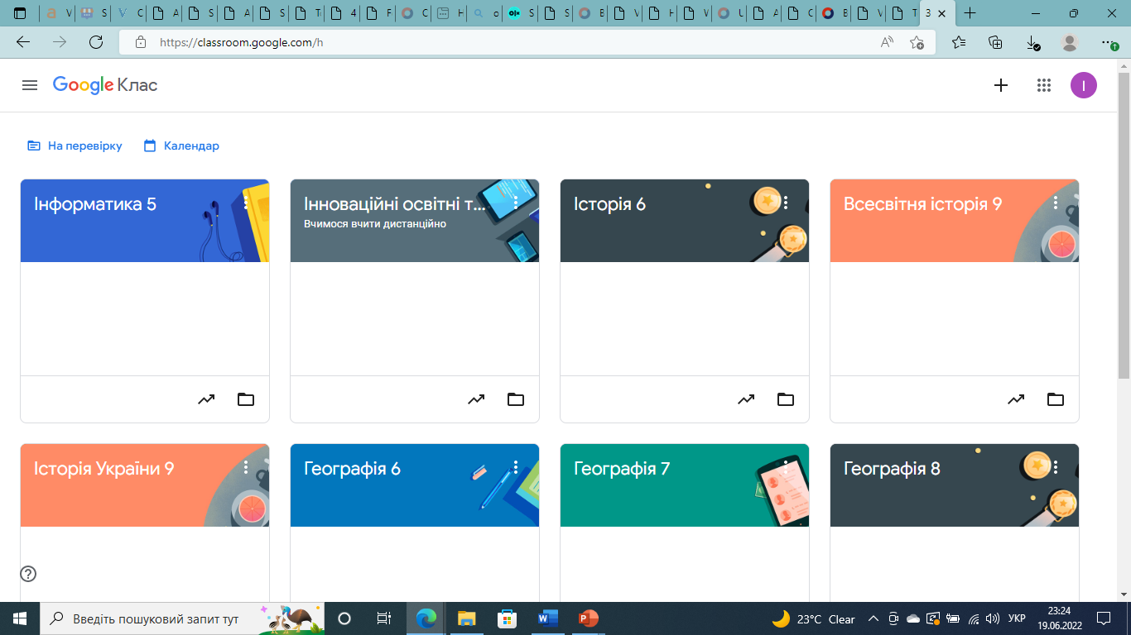
Дистангційна форма навчання

Slide 8
Середній кількісний показник рівня навчальних досягнень такий:

Slide 9
На кінець 2021-2022 н.р. якісний склад педагогічного колективу

Slide 10
Стрижнем виховного процесу в 2021 – 2022 н. р. є національно – патріотичне та громадянське спрямування.

